Slide 1
Một số chính sách ATTT

Slide 2
Nội dung chính
3.1 Một số CS ATTT
CS miền người dùng
CS AT cơ sở hạ tầng CNTT
CS phân loại dữ liệu
CS quản lí dữ liệu
CS quản lí rủi ro
CS đội ứng phó với sự cố
Một số mẫu CS của SANS

Slide 3
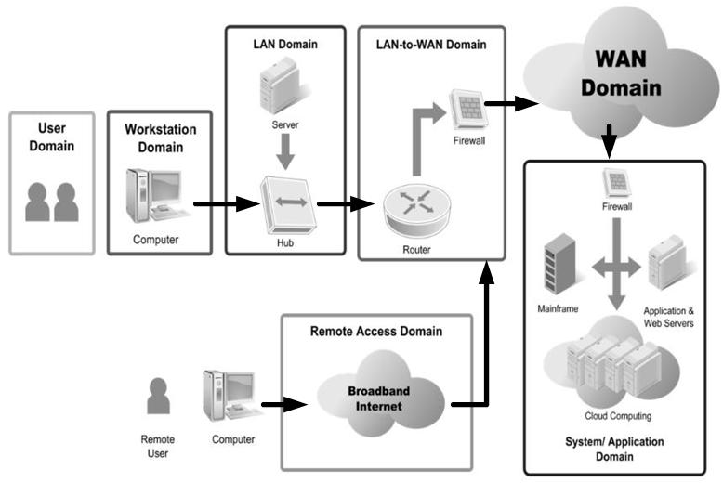
3.1 CS miền người dùng

Slide 4
3.1 CS miền người dùng (..)
3.1.1 Phân loại người dùng
3.1.2 CS sử dụng chấp nhận được
3.1.3 Thỏa thuận truy nhập mức phân quyền
3.1.4 CS nhận thức ATTT

Slide 5
3.1.1 Phân loại người dùng
Mỗi kiểu người dùng có những nhu cầu truy cập riêng
→ Phải có các quyền khác nhau để truy nhập thông tin
Cần phải hiểu nhu cầu của dùng thì mới có thể xây dựng CS và quản lí tốt hơn

Slide 6
3.1.1 Phân loại người dùng (..)
6 kiểu người dùng cơ bản:
Nhân viên
Người quản trị hệ thống
Nhân viên an ninh
Nhà thầu
Khách và công chúng nói chung
Người kiểm toán

Slide 7
3.1.1 Phân loại người dùng (..)
Nhân viên
Là những nhân viên thông thường của tổ chức
Nhu cầu công việc
Cần truy nhập tới các ứng dụng đặc biệt trong môi trường sản xuất
Nhu cầu truy nhập
Có quyền truy nhập bị giới hạn tới thông tin và những ứng dụng đặc biệt

Slide 8
3.1.1 Phân loại người dùng (..)
Nhân viên an ninh
Là các cá nhân chịu trách nhiệm về thiết kế và thực thi chương trình AT bên trong tổ chức
Nhu cầu công việc
Bảo vệ mạng, các hệ thống, các ứng dụng và thông tin
Nhu cầu truy nhập
Có quyền truy nhập để thiết lập các quyền hạn, xem nhật kí, giám sát hoạt động và ứng phó với các sự cố

Slide 9
3.1.1 Phân loại người dùng (..)
Người quản trị hệ thống
Là những nhân viên làm việc trong bộ phận CNTT để cung cấp sự hỗ trợ kĩ thuật cho hệ thống
Nhu cầu công việc
Cần truy nhập tới các hệ thống và các cơ sở dữ liệu để hỗ trợ các ứng dụng

Slide 10
3.1.1 Phân loại người dùng (..)
Người quản trị hệ thống (..)
Nhu cầu truy nhập (..)
Có quyền truy nhập rộng và không bị giới hạn theo vai trò của từng người
Ví dụ:
Người quản trị cơ sở dữ liệu có toàn quyền truy nhập tới cơ sở dữ liệu nhưng không có quyền truy nhập tới hệ điều hành

Slide 11
3.1.1 Phân loại người dùng (..)
Nhà thầu
Là những người làm việc tạm thời và được giao cho vai trò nào đó trong tổ chức
Nhu cầu công việc
Giống với nhân viên thông thường theo vai trò của từng người
Nhu cầu truy nhập
Giống như nhân viên thông thường

Slide 12
3.1.1 Phân loại người dùng (..)
Khách và công chúng nói chung
Là một lớp hoặc nhóm người truy nhập tới tập ứng dụng cụ thể của tổ chức
Nhu cầu công việc
Có nhu cầu truy nhập tới các chức năng ứng dụng đặc biệt
Nhu cầu truy nhập
Có quyền truy nhập được gán cho mỗi kiểu người dùng chứ không phải cho từng cá nhân

Slide 13
3.1.1 Phân loại người dùng (..)
Người kiểm toán
Là những cá nhân đánh giá về sự thiết kế và tính hiệu quả của các biện pháp kiểm soát
Nhu cầu công việc
Xem và đánh giá các biện pháp kiểm soát
Nhu cầu truy nhập
Có quyền truy nhập thường xuyên, bao gồm toàn quyền đọc về sự truy nhập tới nhật kí và các cài đặt cấu hình

Slide 14
3.1.2 CS sử dụng chấp nhận được
Chỉ ra:
Hành động có thể chấp nhận được
Hành động không chấp nhận được
Hậu quả khi vi phạm

Slide 15
3.1.2 CS sử dụng chấp nhận được (..)
Nội dung thường gồm:
Cơ sở bảo vệ máy tính và mạng
Việc quản lí các mật khẩu
Việc quản lí các chứng chỉ (license) phần mềm
Việc quản lí sở hữu trí tuệ
Quy ước về thư điện tử
Mức riêng tư một cá nhân mong muốn khi sử dụng máy tính hoặc mạng của tổ chức
Những hậu quả khi không tuân thủ

Slide 16
3.1.2 CS sử dụng chấp nhận được (..)
Nên kèm với việc đào tạo nhận thức
Chỉ ra những sự kiện có tính thực tiễn mà một cá nhân có thể gặp phải
Ví dụ
Một đồng nghiệp nhờ tài khoản để đăng nhập vào mạng hoặc một ứng dụng thì nên làm gì?
Nhận được thư điện tử có nội dung chính trị nhạy cảm thì có nên chuyển tiếp không?
Người bên cạnh giành nhiều thời gian trong ngày để tìm hiểu những tư vấn về chứng khoán trên mạng thì nên làm gì?

Slide 17
3.1.2 CS sử dụng chấp nhận được (..)
Ví dụ: Chính sách sử dụng chấp nhận được của SANS

Slide 18
3.1.3 Thỏa thuận truy nhập mức phân quyền
Được thiết kế để tăng cường sự nhận thức và trách nhiệm đối với những người dùng có quyền quản trị
Vì vi phạm hoặc lạm dụng quyền quản trị có thể gây ra hậu quả nặng nề
Notes:
Privileged-level access agreement (PAA)

Slide 19
3.1.3 Thỏa thuận truy nhập mức phân quyền (..)
Nội dung thường gồm:
Sự thừa nhận về rủi ro liên quan tới sự truy nhập nâng cao khi những sự ủy nhiệm bị vi phạm hoặc bị lạm dụng
Cam kết không chia sẻ những sự ủy nhiệm
Cam kết chỉ sử dụng những truy nhập được cấp phép cho những hoạt động được chấp thuận

Slide 20
3.1.3 Thỏa thuận truy nhập mức phân quyền (..)
Cam kết không cố gắng tấn công hoặc vi phạm an ninh
Cam kết bảo vệ bất cứ đầu ra nào từ những sự ủy nhiệm như các báo cáo, nhật kí, tệp và dữ liệu tải xuống
Cam kết báo cáo nhanh chóng bất cứ dấu hiệu nào về sự vi phạm hay xâm phạm
Cam kết không giả mạo, sửa đổi hay xóa bất cứ biện pháp kiểm soát an ninh nào khi không có thẩm quyền

Slide 21
3.1.3 Thỏa thuận truy nhập mức phân quyền (..)
Cam kết không cài đặt bất cứ cửa hậu (backdoor), mã độc (malicious code) hay phần cứng hoặc phần mềm trái phép nào
Cam kết không vi phạm quyền sở hữu trí tuệ, bản quyền hay các bí mật thương hiệu
Cam kết không truy nhập hay lưu trữ tài liệu có tính chất kích động như tài liệu có nội dung khiêu dâm hay phân biệt chủng tộc

Slide 22
3.1.3 Thỏa thuận truy nhập mức phân quyền (..)
Cam kết không xem dữ liệu không có liên quan trực tiếp đến những nhiệm vụ được giao
Cam kết thực hiện đúng trách nhiệm và chịu những hình phạt khi vi phạm hợp đồng cũng như những quy chế liên quan đến phạm tội

Slide 23
3.1.4 CS nhận thức ATTT
Đảm bảo những người làm việc hiểu biết về những điều sau:
Các nguyên tắc cơ bản của ATTT
Nhận thức về rủi ro và các mối đe dọa
Cách xử lí rủi ro không mong đợi
Cách báo cáo hoạt động đáng ngờ, sự cố và vi phạm
Cách trợ giúp để tạo nên một văn hóa AT và văn hóa có ý thức về rủi ro

Slide 24
3.2 Một số mẫu CS của SANS
Trang web nguồn tài nguyên về CS AT của SANS là một dự án nghiên cứu sự đồng thuận của cộng đồng SANS
Mục tiêu của dự án là cung cấp tất cả mọi thứ bạn cần để phát triển và thực thi các CS ATTT
Chứa một tập hợp lớn các nguồn tài nguyên, bao gồm mẫu CS cho 27 yêu cầu AT quan trọng

Slide 25
3.2 Một số mẫu CS của SANS (..)

